Slide 1
ASISTEN SE2026
Panduan Penggunaan Sistem
Nama aplikasi:
ASISTEN SE2026
Aplikasi Simpan, Informasi Progres, dan Tanya Konsepnya Sensus Ekonomi 2026.
Dokumen ini memandu pengguna untuk login, mengenali menu, dan menjalankan fitur utama pada role Petugas dan Superadmin.

Slide 2
ASISTEN SE2026
Tujuan dan Link
Tujuan:
Membantu petugas menyimpan foto laporan dan file backup ke Google Drive pribadi.
Memantau progres pendataan Monitoring SBR.
Menyediakan akses Tanya KonDef sebagai referensi konsep dan definisi.
Membantu admin mengelola user, file, assignment wilayah, dan rekap progres.
Link:
URL aplikasi: http://localhost
URL lokal saat dokumentasi dibuat: http://127.0.0.1:8000

Slide 3
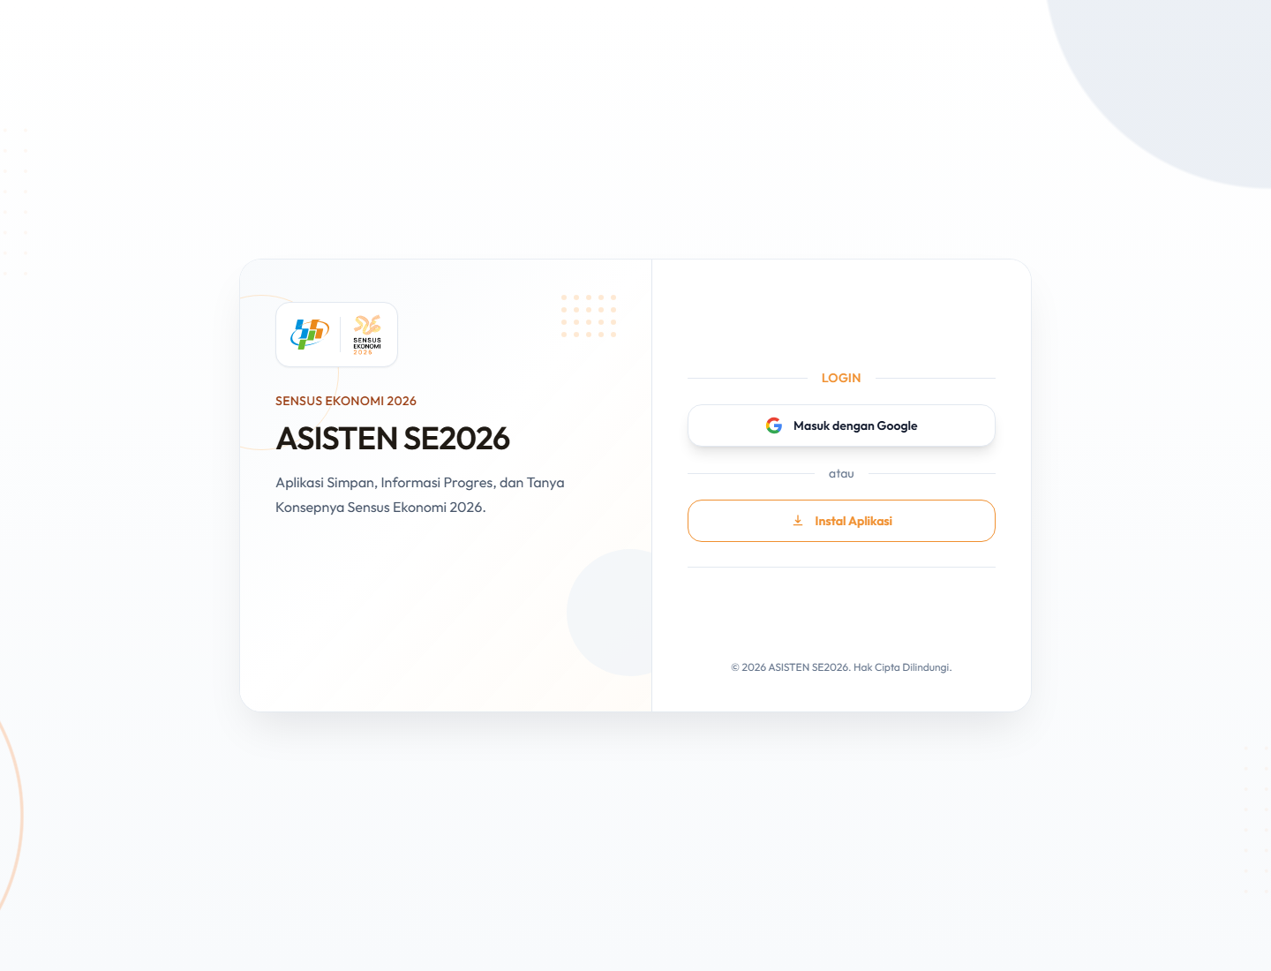
ASISTEN SE2026
Tahapan Login
Tahapan login:
Buka link aplikasi melalui browser.
Klik tombol Masuk dengan Google.
Pilih akun Google yang terdaftar pada sistem.
Berikan izin akses yang diminta.
Setelah berhasil, sistem mengarahkan pengguna ke dashboard sesuai role.
Catatan:
Akun harus aktif dan memiliki sesi Google yang valid.

Slide 4
ASISTEN SE2026
Menu yang Tersedia
Role Petugas:
Backup
Monitoring SBR
Tanya KonDef
Role Superadmin:
Dashboard
Manajemen User
Semua File
Monitoring SBR
Menu yang tampil mengikuti role akun setelah login.

Slide 5
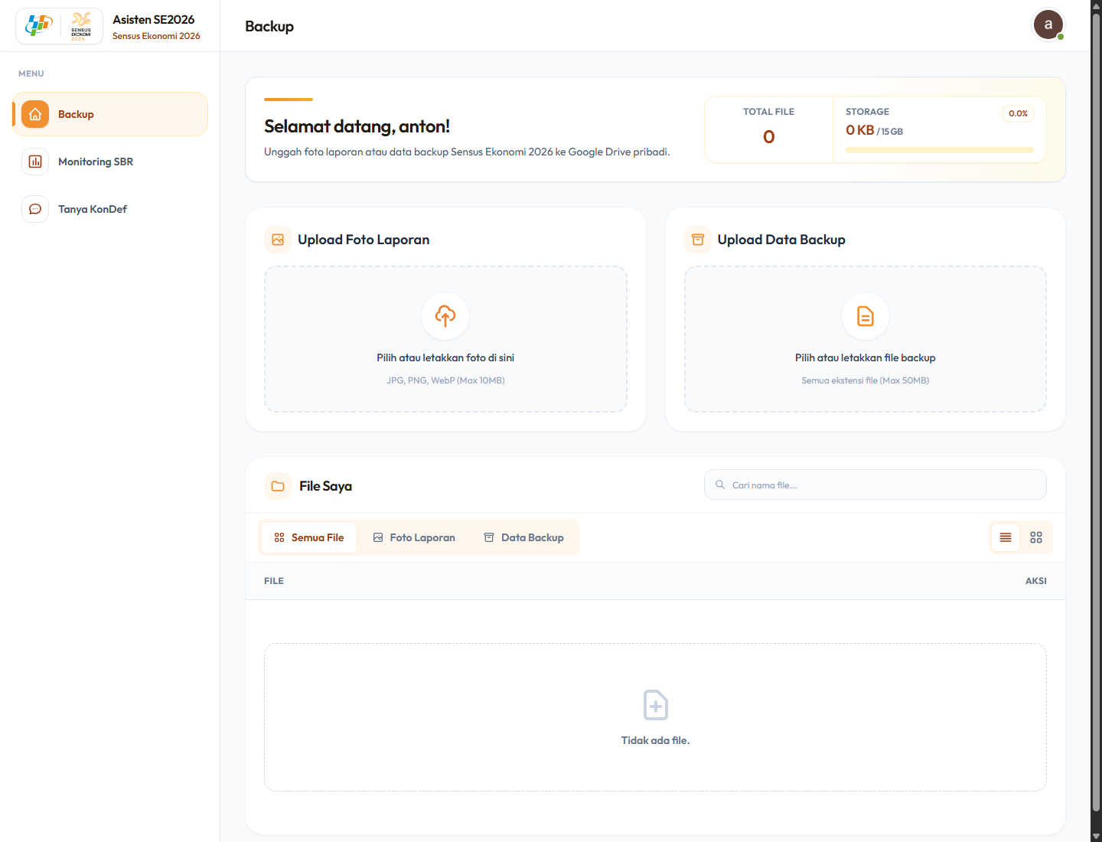
ASISTEN SE2026
Petugas - Backup
Cara penggunaan:
Buka menu Backup.
Gunakan area Upload Foto Laporan untuk mengunggah JPG, PNG, WebP, atau HEIC.
Gunakan area Upload Data Backup untuk mengunggah file backup.
Isi nama file baru bila ingin mengganti nama sebelum upload.
Pantau daftar File Saya untuk melihat, mencari, mengunduh, membuka Drive, atau menghapus file.

Slide 6
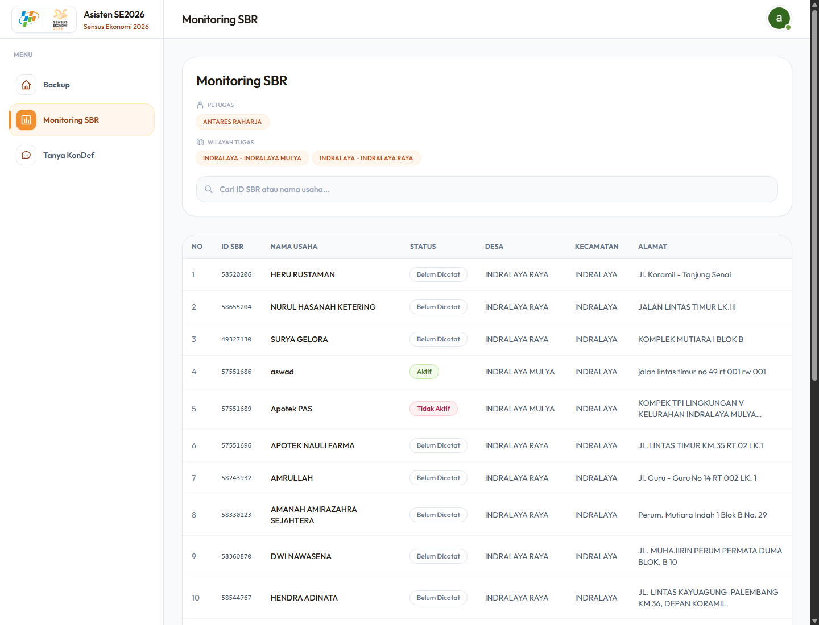
ASISTEN SE2026
Petugas - Monitoring SBR
Cara penggunaan:
Buka menu Monitoring SBR.
Pastikan wilayah tugas sudah tampil di bagian Wilayah Tugas.
Cari usaha berdasarkan ID SBR atau nama usaha.
Lihat status usaha pada tabel.
Perbarui status usaha sesuai kondisi lapangan: Aktif, Tidak Aktif, Pindah, atau Tidak Ditemukan.
Tambahkan catatan bila diperlukan.

Slide 7
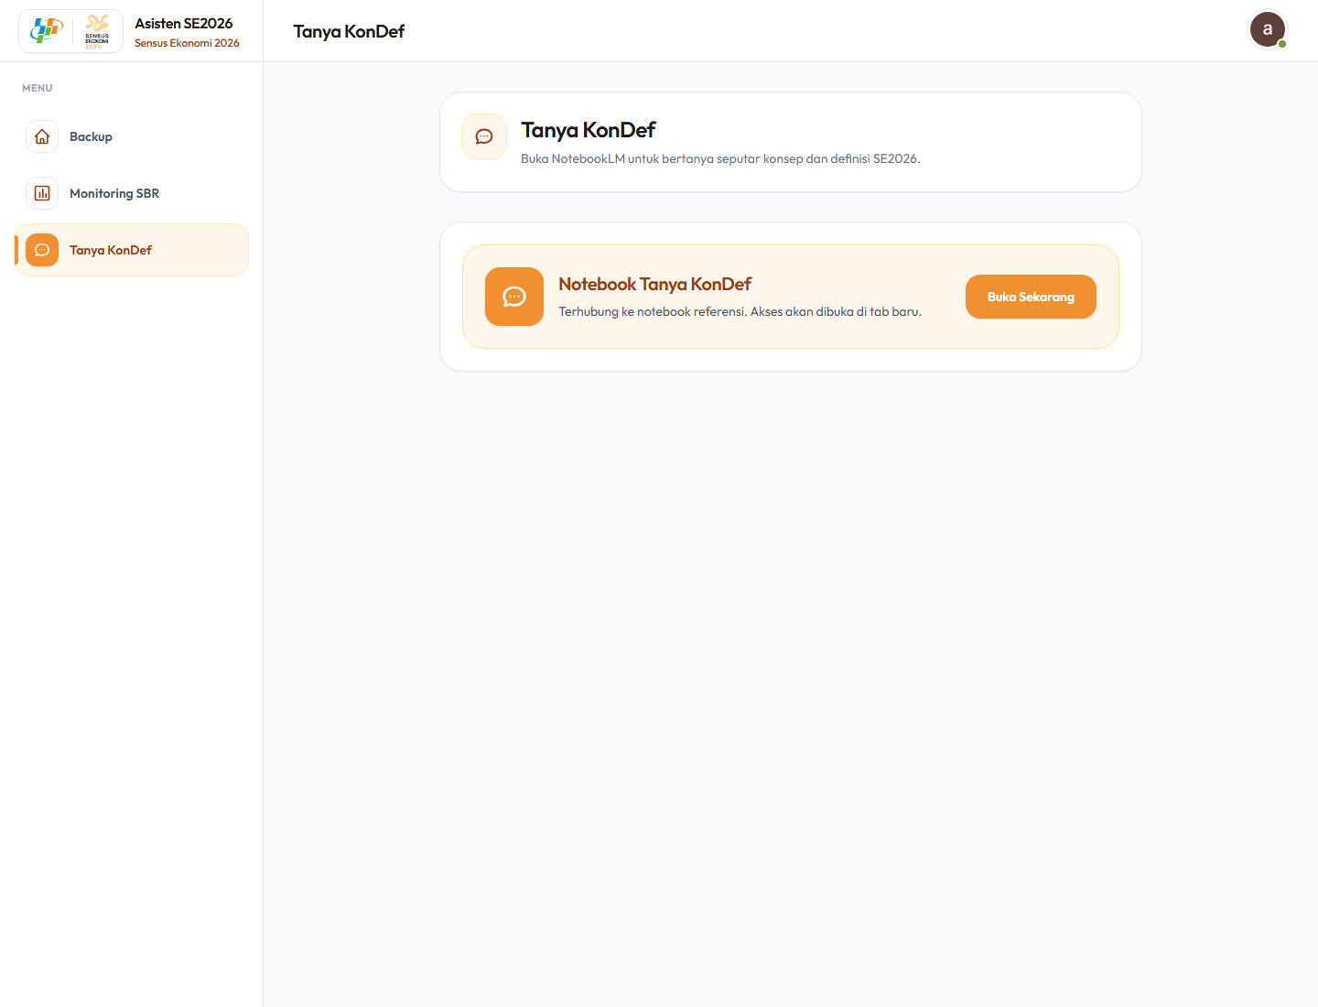
ASISTEN SE2026
Petugas - Tanya KonDef
Cara penggunaan:
Buka menu Tanya KonDef.
Gunakan halaman ini sebagai akses bantuan konsep dan definisi Sensus Ekonomi 2026.
Pilih atau buka materi yang tersedia sesuai kebutuhan lapangan.
Gunakan menu ini ketika perlu memastikan istilah, konsep, atau definisi sebelum melakukan pencatatan.

Slide 8
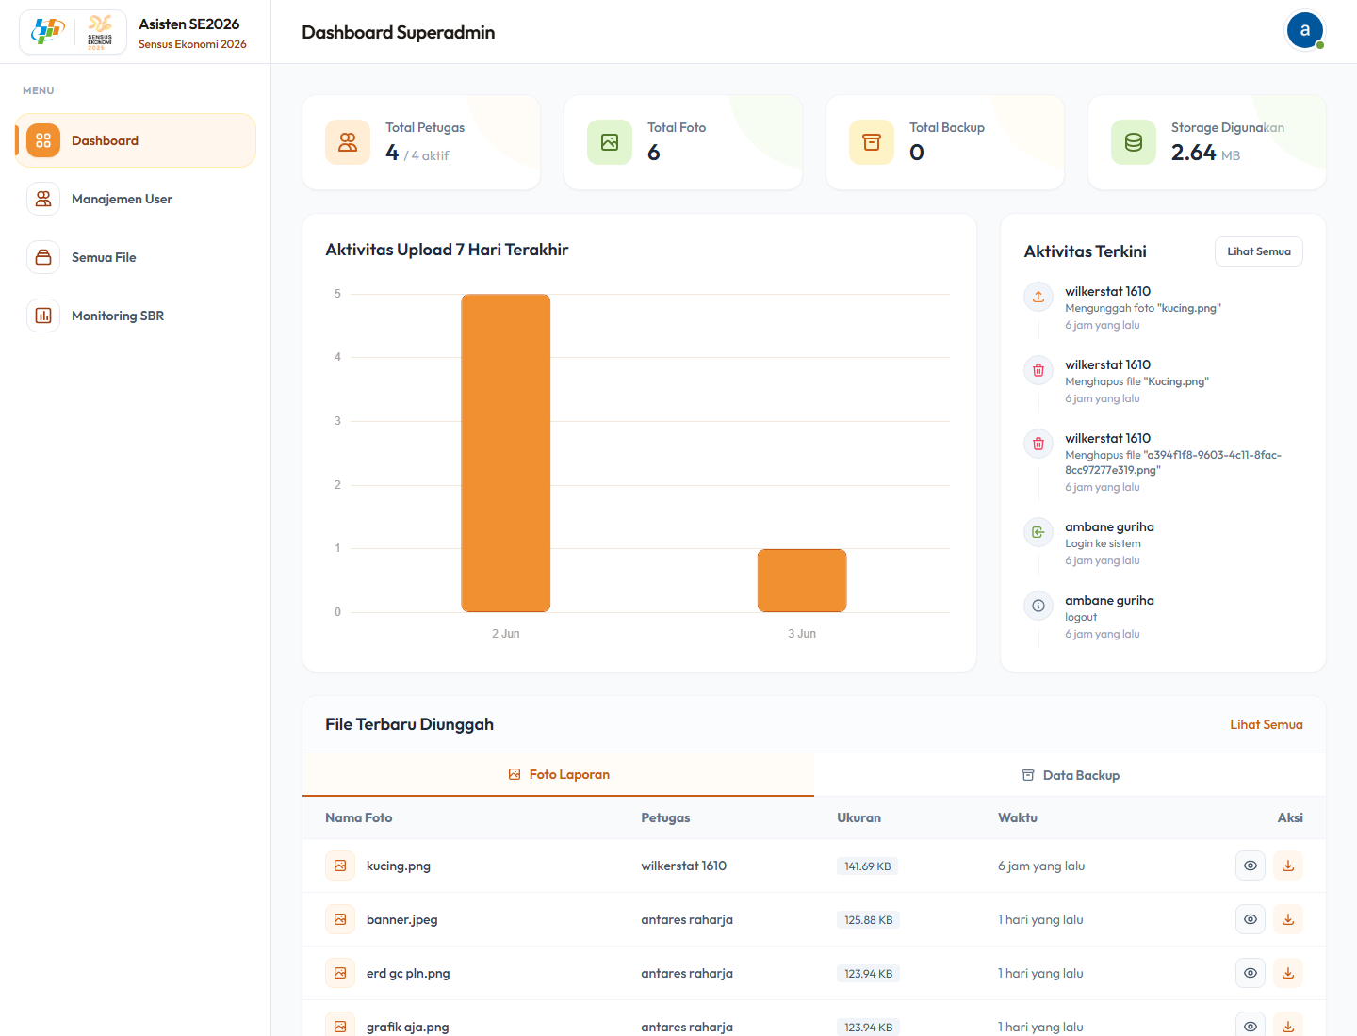
ASISTEN SE2026
Superadmin - Dashboard
Cara penggunaan:
Buka menu Dashboard.
Pantau total petugas aktif, total foto, total backup, dan storage digunakan.
Lihat grafik aktivitas upload 7 hari terakhir.
Periksa aktivitas terkini dan file terbaru yang diunggah.
Gunakan informasi ini untuk memantau kondisi umum sistem.

Slide 9
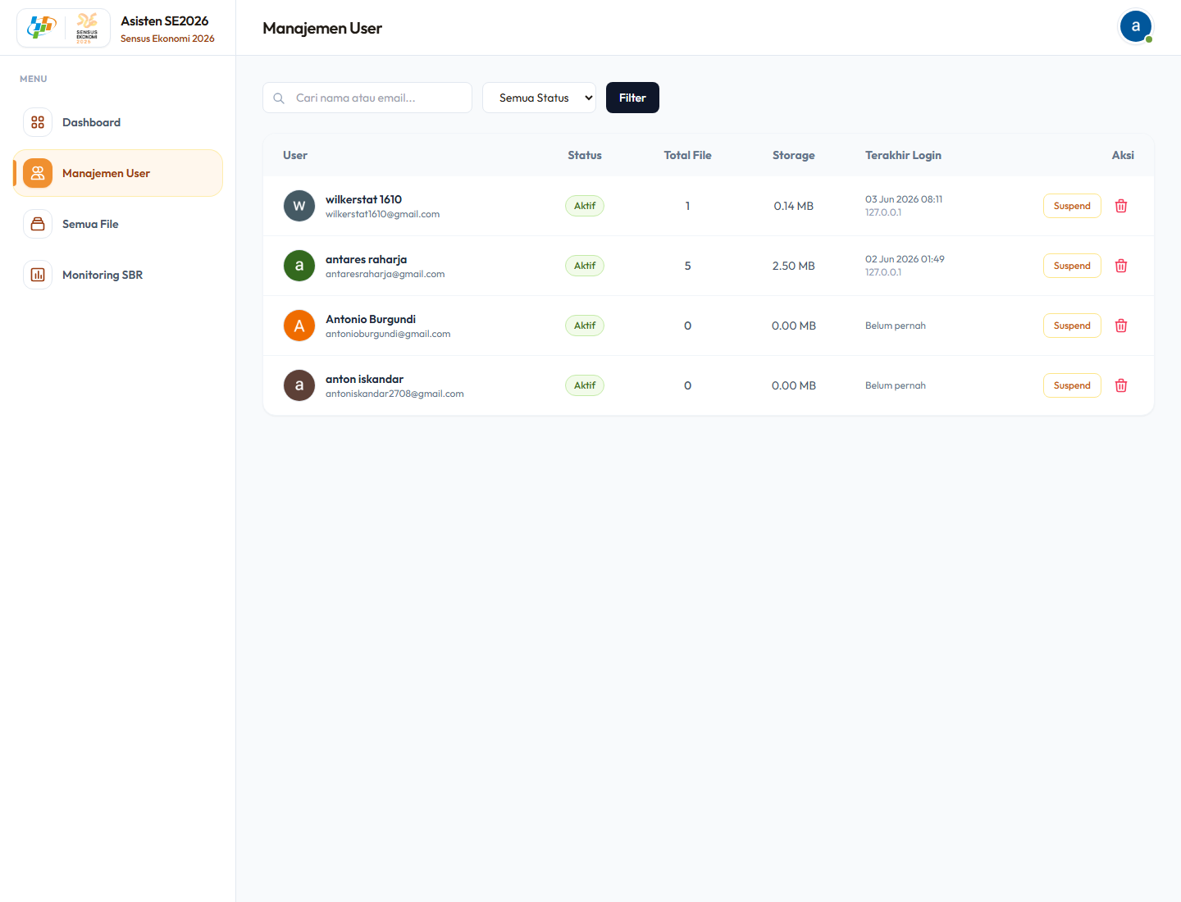
ASISTEN SE2026
Superadmin - Manajemen User
Cara penggunaan:
Buka menu Manajemen User.
Lihat daftar user, role, status, dan waktu login terakhir.
Aktifkan atau nonaktifkan akun petugas sesuai kebutuhan.
Hapus akun bila memang tidak digunakan lagi.
Pastikan hanya petugas berwenang yang tetap aktif.

Slide 10
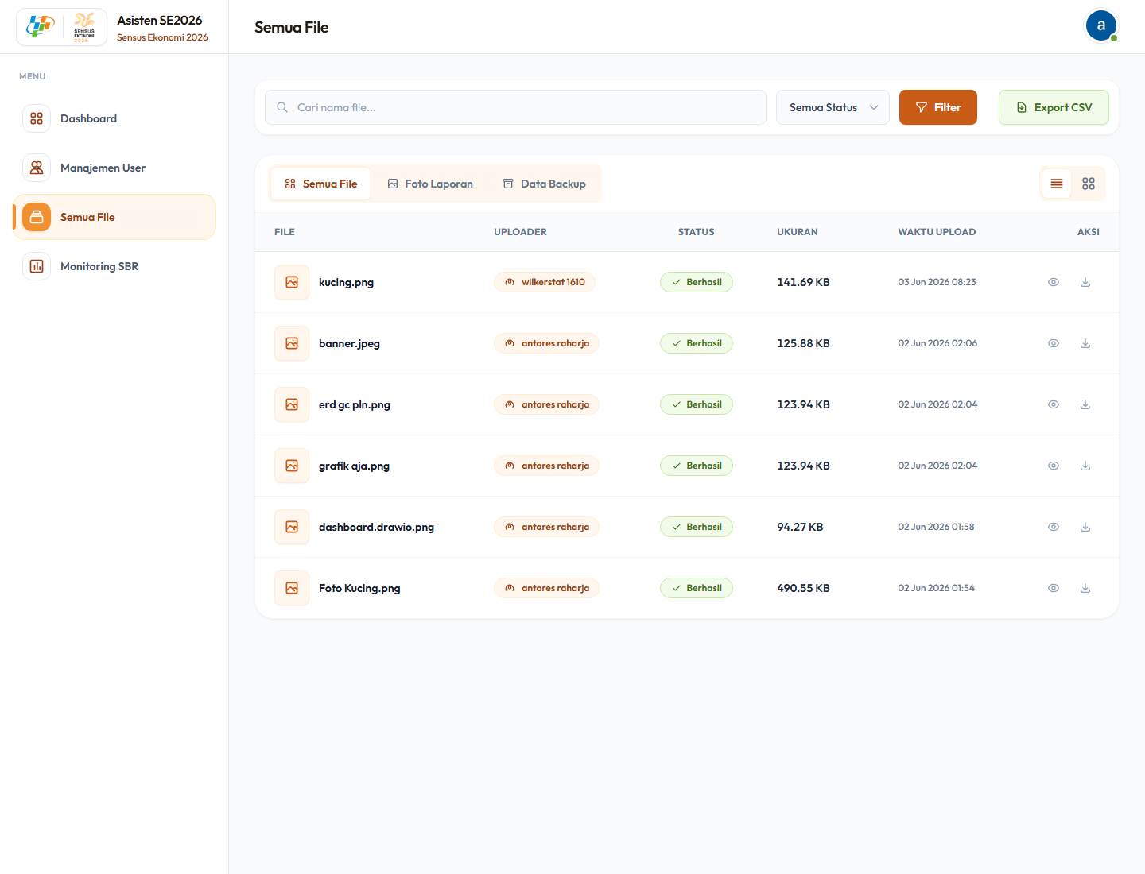
ASISTEN SE2026
Superadmin - Semua File
Cara penggunaan:
Buka menu Semua File.
Filter file berdasarkan petugas, jenis file, status, atau kata kunci pencarian.
Lihat daftar file yang tersimpan dari semua petugas.
Gunakan aksi lihat, download, atau export untuk kebutuhan monitoring dan rekap.

Slide 11
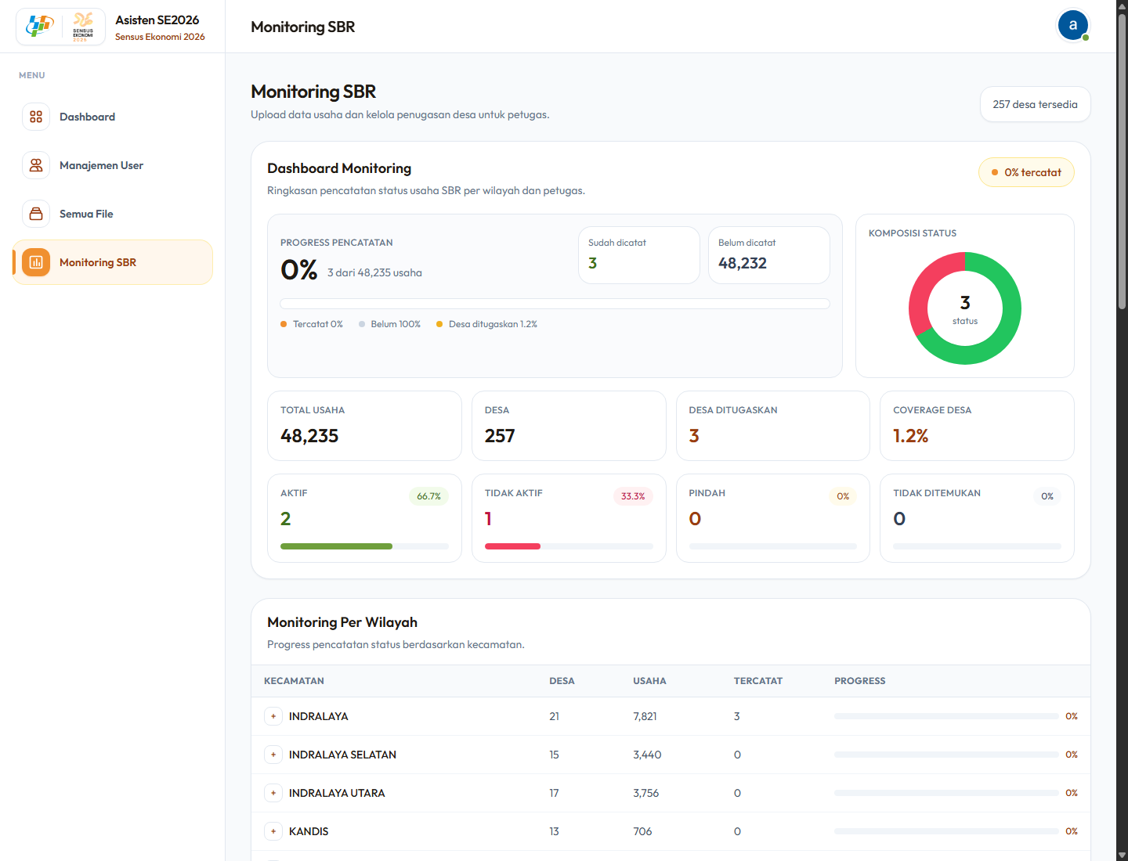
ASISTEN SE2026
Superadmin - Monitoring SBR
Cara penggunaan:
Buka menu Monitoring SBR.
Pantau ringkasan total usaha, desa, desa ditugaskan, progress, dan komposisi status.
Upload data usaha SBR melalui file Excel bila diperlukan.
Kelola assignment desa kepada petugas.
Lihat monitoring per wilayah dan per petugas untuk evaluasi progres.

Slide 12
ASISTEN SE2026
Alur Kerja Singkat
Petugas:
Login dengan Google.
Upload foto laporan atau backup pada menu Backup.
Cek dan perbarui status usaha pada Monitoring SBR.
Gunakan Tanya KonDef saat butuh rujukan konsep.
Superadmin:
Login dengan Google.
Pantau dashboard dan file masuk.
Kelola user aktif.
Upload data SBR dan atur assignment wilayah.
Evaluasi progres pencatatan dari dashboard Monitoring SBR.

Slide 13
ASISTEN SE2026
Penutup
ASISTEN SE2026 membantu proses backup dokumen, monitoring progres SBR, dan akses referensi konsep dalam satu aplikasi.
Pastikan:
Login menggunakan akun yang terdaftar.
File yang diunggah sesuai kebutuhan kegiatan.
Status usaha diperbarui berdasarkan kondisi lapangan.
Assignment wilayah dikelola dengan benar oleh admin.
Terima kasih.

